Slide 1

Architettura degli Elaboratori I - B Le Microarchitetture Il Ciclo Multiplo
Daniel Riccio/Alberto Aloisio
Università di Napoli, Federico II
Rif. Capitolo 7
Digital Design and Computer Architecture-ARM, Harris-Harris, Edition-Morgan Kaufmann.

Slide 2
Sommario
▶ Limiti delle architetture a ciclo singolo;
▶ Architetture a ciclo multiplo;
▶ Il Datapath e l’Unità di Controllo.

Slide 3
Limiti del ciclo singolo
Le architetture a ciclo singolo hanno tre principali limiti:
▶ separazione delle memorie: la memoria istruzioni e la memoria dati devono essere necessariamente separate, poiché dati e istruzioni devono essere gestiti all’interno dello stesso ciclo.
▶ inefficienza temporale: il ciclo di clock deve avere una durata pari al tempo impiegato dall’istruzione più lenta, sprecando tempo per tutte quelle istruzioni molto più veloci.
▶ duplicazione delle componenti: lo stesso componente non può essere riutilizzato per scopi distinti; ad esempio sono necessarie tre ALU, due per la gestione del PC e una per l’esecuzione delle istruzioni.

Slide 4
Vantaggi del ciclo multiplo
Le architetture a ciclo multiplo risolvono tali problemi, partizionando una intera istruzione in più passi, ciascuno dei quali viene eseguito in un ciclo di clock differente.
▶ È possibile utilizzare una sola memoria comune sia per le istruzioni, che per i dati. Infatti, l’istruzione viene letta in un ciclo, mentre i dati vengono letti o scritti in memoria in un ciclo differente.
▶ Istruzioni meno complesse richiedono un minor numero di cicli di clock, evitando sprechi di tempo.
▶ È possibile utilizzare un’unica ALU sia per gestire il PC, che per eseguire le istruzioni, purché tali operazioni siano effettuate in cicli di clock differenti.

Slide 5
Il datapath
Il datapath è sviluppato in modo incrementale aggiungendo di volta in volta agli elementi di stato. I nuovi collegamenti sono evidenziati in nero (o blu), mentre quanto già introdotto è rappresentato in grigio.
Al fine di facilitare la comprensione dell’architettura di un processore ARM, considereremo un limitato set di istruzioni:
▶ le istruzioni di elaborazione dati: ADD, SUB, AND, ORR (con registro e modalità di indirizzamento diretto e senza shift);
▶ le istruzioni di Memoria: LDR, STR (diretto e con offset positivo);
▶ le istruzioni di salto (branch): B.

Slide 6


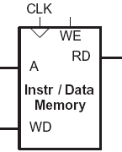

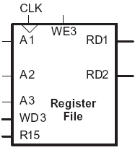
Il datapath (LDR)
Il PC contiene l'indirizzo dell'istruzione da eseguire. Il primo passo è quello di leggere questa istruzione dalla memoria istruzioni, per cui il PC viene collegato all’indirizzo di ingresso della memoria.
L'istruzione a 32 bit viene letta e memorizzata in un registro IR. Il registro IR riceve un segnale IRWrite che indica quando caricare una istruzione.
IRWrite

Slide 7

Il datapath (LDR)
Il passo successivo è quello di leggere il registro sorgente contenente l'indirizzo di base. Questo registro è specificato nel campo Rn dell'istruzione, Instr_{19:16}
Questi bit vengono collegati all'ingresso indirizzo di una delle porte del file register (A1).
Il register file legge il valore di registro in RD1 e lo memorizza in un registro A.
IRWrite
19:16

Slide 8

Il datapath (LDR)
L'istruzione LDR richiede anche un offset, il quale è memorizzato nell’istruzione
stessa e corrisponde ai bit Instr_{11:0}.
L’offset è un valore senza segno, quindi deve essere esteso a 32 bit.
Il valore a 32 bit (ExtImm) è tale che ExtImm_{31:12} = 0 e ExtImm_{11:0} = Instr_{11:0}.
ExtImm estende a 32 bit costanti a 8, 12 e 24 bit. Non viene memorizzato in un registro, poiché dipende solo da Instr, che non cambia durante l’esecuzione dell’istruzione.
IRWrite
ImmSrc
19:16
11:0

Slide 9


Il datapath (LDR)
Il processore deve aggiungere l'indirizzo di base all'offset per trovare l'indirizzo di memoria a cui leggere. La somma è effettuata per mezzo di una ALU.
La ALU riceve due operandi (srcA e srcB). srcA proviene dal register file, mentre e srcB è il valore già contenuto nell’ALU. Inoltre, il segnale a 2-bit ALUControl specifica l'operazione (una somma è indicata con 00).
La ALU genera un valore a 32 bit ALUResult, che viene memorizzato in un registro ALUOut.
IRWrite
ImmSrc
ALUControl
19:16
11:0

Slide 10


Il datapath (LDR)
L’indirizzo calcolato dall’ALU deve essere inviato alla porta A della memoria. Serve un multiplexer per disambiguare l’accesso con ALUOut o PC. Il multiplexer è controllato dal segnale AdrSrc.
I dati vengono letti dalla memoria dati sul bus ReadData, e poi vengono memorizzati in un registro chiamato Data.
AdrSrc
IRWrite
ImmSrc
ALUControl
19:16
ReadData
11:0

Slide 11

Il datapath (LDR)
Inoltre, i dati appena letti devono essere scritti nel registro Rd specificato dai bit 15:12 dell’istruzione Instr.
Piuttosto che collegare direttamente Data alla porta WD3,si consideri che anche il risultato dell’ALU potrebbe dover essere scritto in Rd. Quindi aggiungiamo un multiplexer che seleziona fra ALUOut e Data.
Il segnale RegWrite deve essere impostato a 1, per permettere la scrittura nel registro.
AdrSrc
IRWrite
ReWrite
ImmSrc
ALUControl
ResultSrc
19:16
15:12
ReadData
11:0

Slide 12
Il datapath (LDR)
Un ulteriore compito a carico dell’ALU è l’incremento del PC, operazione che prima era svolta da una ALU diversa.
Aggiungiamo un multiplexer sul primo ingresso dell’ALU, che permette di scegliere fra il contenuto del registro A e il PC.
Sul secondo ingresso dell’ALU aggiungiamo un ulteriore multiplexer che permetta di selezionare fra ExtImm e la costante 4.
AdrSrc
IRWrite
ReWrite
ImmSrc
ALUSrcA
ALUSrcB
ALUControl
ResultSrc
19:16
15:12
ReadData
4
11:0

Slide 13
Il datapath (LDR)
Si consideri infine, che il contenuto del registro R15 nelle architetture ARM corrisponde a PC+8.
Durante il passo di fetch, il PC è stato aggiornato a PC+4, per cui sommare 4 al nuovo contenuto di PC produce PC+8, che viene memorizzato in R15.
Scrivere PC+8 in R15, richiede che il risultato dell’ALU possa essere collegato a tale registro. A tal fine, colleghiamo ALUResult con uno dei tre ingressi del multiplexer.
AdrSrc
IRWrite
ReWrite
ImmSrc
ALUSrcA
ALUSrcB
ALUControl
ResultSrc
19:16
15:12
ReadData
4
11:0

Slide 14

Il datapath (STR)
Analogamente all’istruzione di caricamento, STR legge l’indirizzo di base dalla porta RD1 del register file, estende la costante e l’ALU somma i due valori per calcolare l’indirizzo di memoria. Tutte queste operazioni sono già supportate.
In aggiunta, STR legge il registro Rd in cui scrivere, che è specificato nei bit Instr_{15:12}. Il contenuto di RD2 è inserito in un registro temporaneo WriteData e al passo successivo è inviato alla memoria, con segnale MemWrite attivo.
AdrSrc
ReWrite
IRWrite
ReWrite
ImmSrc
ALUSrcA
ALUSrcB
ALUControl
ResultSrc
19:16
15:12
15:12
ReadData
WrteDta
4
11:0

Slide 15
Il datapath (data processing con costante)
Per le istruzioni di data processing con costante (ADD, SUB, AND, OR), il datapath legge il primo operando specificato da Rn, estende la costante da 8 a 32 bit, esegue l’operazione mediante l’ALU e scrive il risultato in un registro del register file. Tutte queste operazioni sono già supportate dal datapath.
L’operazione da effettuare è specificata dal egnale ALUControl, mentre gli ALUFlags permettono di aggiornare il registro di stato.
AdrSrc
ReWrite
IRWrite
ReWrite
ImmSrc
ALUSrcA
ALUSrcB
ALUControl
ResultSrc
19:16
15:12
15:12
ReadData
WrteDta
4
11:0

Slide 16
Il datapath (data processing con registro)
Per le istruzioni di data processing con registro (ADD, SUB, AND, OR), il datapath legge il secondo operando specificato da Rm, indicato nei bit Instr_{3:0}.
Inseriamo un multiplexer per selezionare tale campo sulla porta A2 del register file. Il mutiplexer è controllato dal segnale RegSrc. Inoltre, estendiamo il multiplexer in SrcB in modo da considerare questo caso.
AdrSrc
ReWrite
IRWrite
RegSrc
ReWrite
ImmSrc
ALUSrcA
ALUSrcB
ALUControl
ResultSrc
19:16
3:0
RA2
15:12
ReadData
WrteDta
4
11:0

Slide 17
Il datapath (Branch)
Per le istruzioni di branch, il datapath legge PC+8 e una costante a 24 bit, che viene estesa a 32 bit. La somma di questi due valori è addizionata al PC.
Si ricorda, inoltre, che il registro R15 contiene il valore PC+8 e deve essere letto per tornare da un salto. È sufficiente aggiungere un multiplexer per selezionare R15 come input sulla porta A1.
Il multiplexer è controllato dal segnale RegSrc.
AdrSrc
ReWrite
IRWrite
RegSrc
ReWrite
ImmSrc
ALUSrcA
ALUSrcB
ALUControl
ResultSrc
19:16
15
3:0
RA2
15:12
ReadData
WrteDta
4
11:0

Slide 18
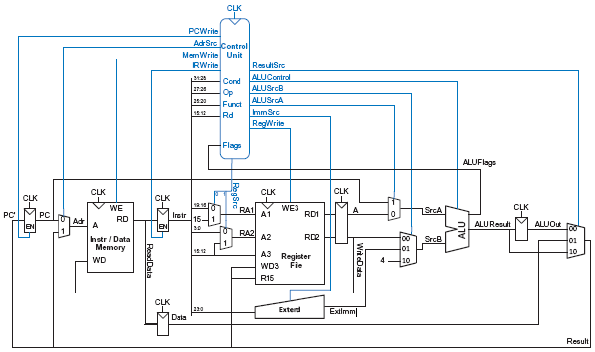
Unità di Controllo
Come nel processore a ciclo singolo, l’unità di controllo genera i segnali di controllo in base ai campi cond, op e funct dell'istruzione (Instr_{31:28}, Instr_{27:26}, e Instr_{25:20}, ai flag e al fatto che il registro destinazione sia meno il PC.
L’unità di controllo memorizza e aggiorna i flag di stato.

Slide 19
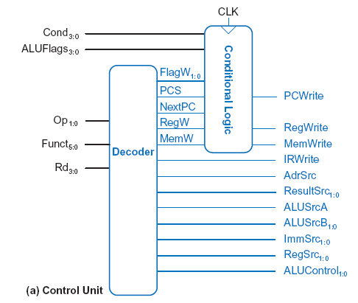
Unità di Controllo
Come nel processore a ciclo singolo, l’unità di controllo è suddivisa in Decodificatore e logica combinatoria. Il decodificatore è progettato come una Macchina a stati finiti, che produce i segnali appropriati per i diversi cicli, sulla base del proprio stato.
Il decodificatore è realizzato con una macchina di Moore, in tal modo le uscite dipendono solo dello stato attuale.

Slide 20
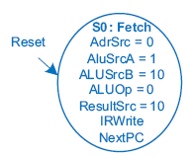
Il data flow di una istruzione
L’unità di controllo produce i segnali di attivazione per tutto il datapath (selezione nei multiplexer, abilitazione dei registri e scrittura in memoria).
Uno stato dell’automa che implementa il main decoder non è altro che lo stato dei segnali in un determinato momento.
Per avere una visione più chiara di quali siano gli stati e di come vengano effettuate le transizioni da uno stato all’altro è utile considerare il data flow del processore.
In altri termini, data una istruzione osserviamo il comportamento del processore nei diversi cicli, in cui avvengono i quattro passi fetch, decode, execute e store.

Slide 21
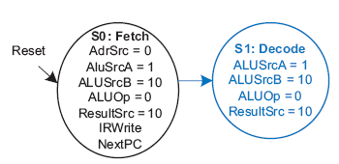
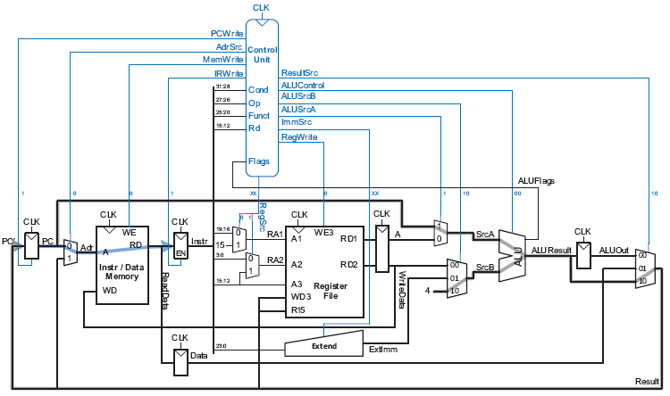
Il data flow di LDR
Operazione: Fetch

Slide 22
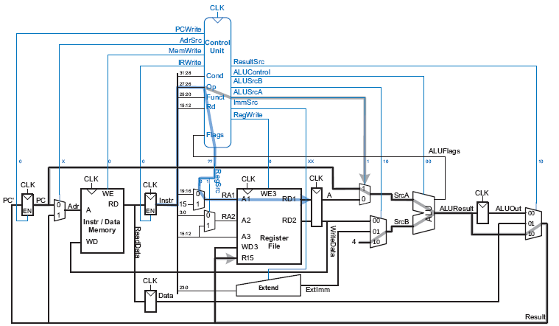
Il data flow di LDR
Operazione: Decode

Slide 23
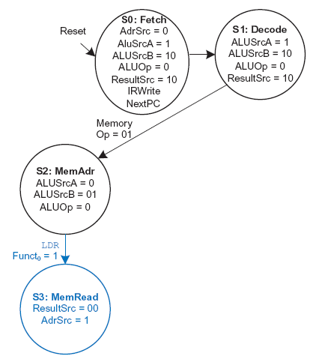
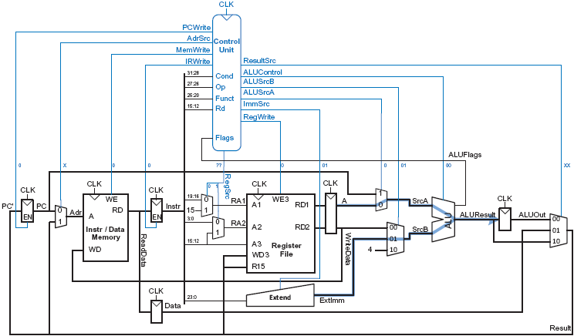
Il data flow di LDR
Operazione: Execute (memory address computation)

Slide 24
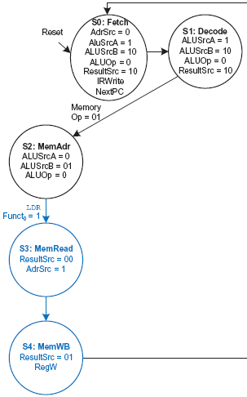
Il data flow di LDR
Operazione: Execute (memory read)

Slide 25
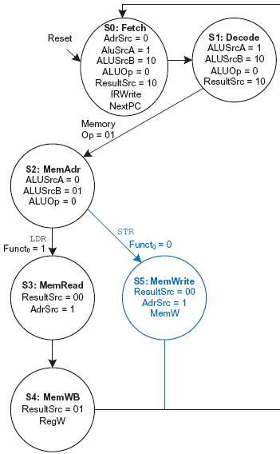
Il data flow di STR
Operazione: Execute (memory write)

Slide 26
Analisi delle prestazioni
In un processore a ciclo multiplo, il tempo impiegato per eseguire una istruzione dipende dal numero di cicli di clock, di cui necessita e dalla durata di un singolo ciclo di clock.
Il numero di cicli di clock necessario ad eseguire le diverse istruzioni è di:
▶ branch – 3 cicli;
▶ data processing – 4 cicli;
▶ memory store – 4 cicli;
▶ memory load – 5 cicli;
Valutiamo le prestazioni del processore a ciclo multiplo rispetto al benchmark SPECINT2000, che prevede:
▶ LDR – 25%;
▶ STR – 10%;
▶ B – 25%;
▶ Dtata Processing – 25%;

Slide 27
Analisi delle prestazioni
Il numero medio di cicli per istruzione è dato da:
CPI = (perc. di B)(#cicli B) + (perc. di DP + perc. di STR)(#cili DP e STR) + (perc. di LDR)(#cili LDR) =
= (0.13) (3) + (0.52 + 0.10) (4) + (0.25) (5) = 4.12
I percorsi critici nel datapath, che richiedono maggior tempo e che quindi sono predominanti, sono due:
▶ Dal PC, attraverso il multiplexer SrcA, attraverso l’ALU, attraverso il multiplexer Result, attraverso la porta R15, fino al regitro A.
▶ Da ALUOut, attraverso il registro Result, attraverso il multiplexer Adr, attraverso la memoria (read), fino al registro Data.
▶(t_{pcq_PC}) – caricamento di un nuovo indirizzo (PC) sul fronte di salita del clock;
▶(t_{mux}) – selezione di un output da parte del multiplexer.
▶(t_{ALU}) – l’ALU esegue su srcA e srcB una operazione.
▶(t_{setup}) – viene impostato un segnale.
T_{c2} = t_{pcq_PC}+2t_{mux}+max[t_{ALU}+t_{mux},t_{mem}] +t_{setup};

Slide 28
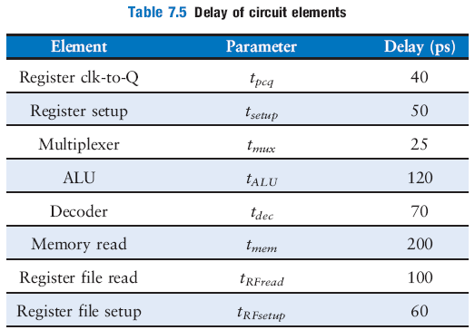
Analisi delle prestazioni
Domanda: qual è il tempo di esecuzione per un programma con 100 miliardi
di istruzioni?
Risposta:
secondo l'equazione
T_{c2} = t_{pcq_PC}+2t_{mux}+max[t_{ALU}+t_{mux}, t_{mem}] +t_{setup};
il tempo di ciclo del processore a ciclo multiplo è
Tc2 = 40 + 2(25) + 200 + 50 = 340 ps.
Secondo l'equazione
il tempo di esecuzione totale è
T1 = (100 × 10⁹ istruzioni) (4.12 cicli / istruzione) (340 × 10⁻¹² s / ciclo) = 140 secondi.
Nota: il tempo impiegato dal processore a ciclo singolo per lo stesso benchmark era di 84 sec.

Slide 29
Alcune considerazioni finali
Una delle motivazioni alla base della progettazione di un processore a ciclo multiplo è stata quella di evitare che il ciclo durasse quanto quello necessario all’istruzione più lenta.
Questo esempio dimostra che il processore a ciclo multiplo è più lento di quello a ciclo singolo a causa delle latenze di propagazione.
Infatti, sebbene l'istruzione più lenta (LDR) sia stata suddivisa in cinque fasi, il tempo di ciclo del processore non è aumentato di cinque volte.
Questo in parte perché:
▶ non tutti i passaggi hanno esattamente la stessa lunghezza;
▶ i tempi di setup sono necessari ad ogni passo, e non solo la prima volta per l'intera istruzione.
In generale, ci si è resi conto che il fatto che alcuni calcoli siano più veloci di altri è difficile da sfruttare, a meno che le differenze sono grandi.

